Slide 1










Toán
Các số có bốn chữ số
(Tiết 2)

Slide 2








Slide 3



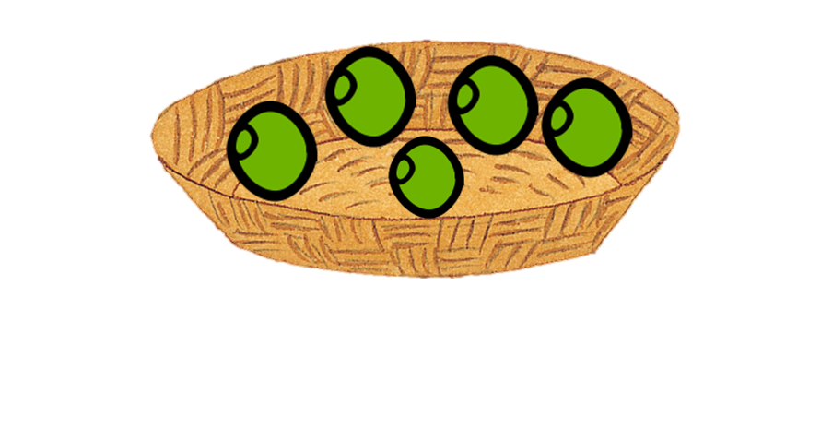
Để làm đẹp khu vườn, chúng mình chọn các hạt đậu bất kì gieo xuống đất.
Ở các câu hỏi, chúng mình click vào mặt trời để quay về khu vườn.
Sau khi gieo xong các hạt, chúng mình click vào “tưới nước” để khám phá điều kì diệu nhé!
Làm đẹp khu vườn xong rồi, chúng mình click vào mặt trời để đi tới nhiệm vụ học tập tiếp thôi nào!
Notes:
Chúng mình cùng chung tay làm cho khi vườn này trở nên tươi đẹp hơn nhé!

Slide 4
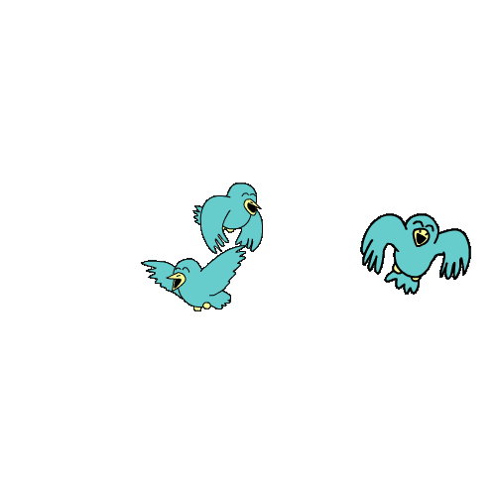


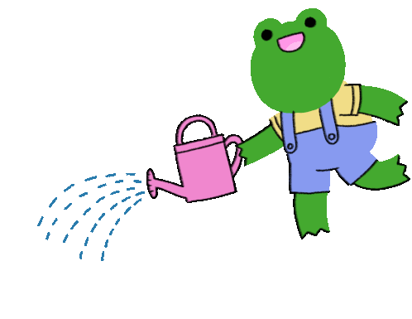

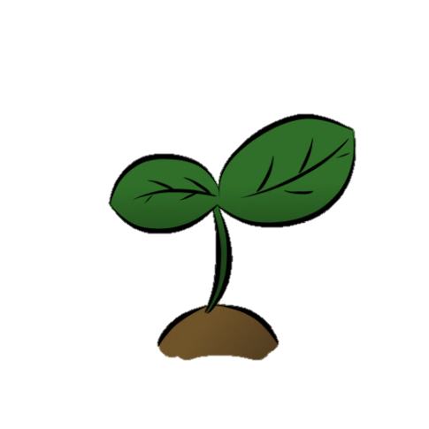
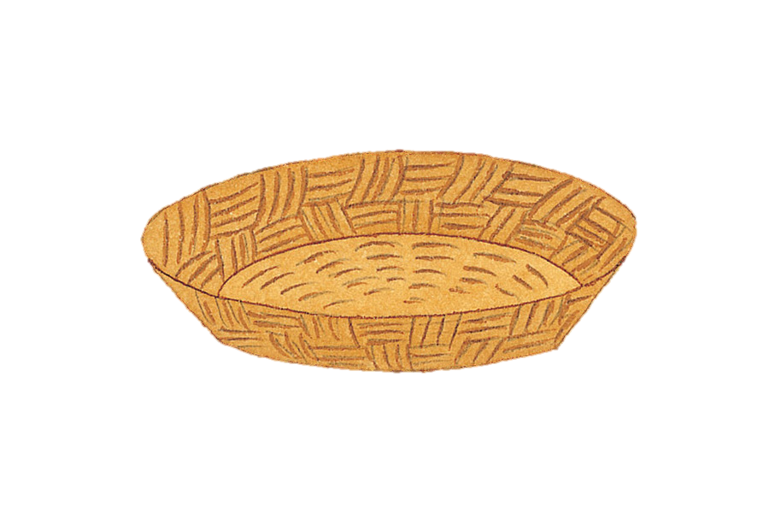



Tưới nước
Notes:
Chúng mình cùng chung tay làm cho khi vườn này trở nên tươi đẹp hơn nhé!

Slide 5


Số " Một nghìn hai trăm linh hai"
được viết là?
A. 1 202
B. 1 222
C. 1 022
Notes:
Chúng mình cùng chung tay làm cho khi vườn này trở nên tươi đẹp hơn nhé!

Slide 6
Số 7 075
được đọc là?
A. Bảy trăm bảy mươi lăm
B. Bảy nghìn không trăm bảy mươi lăm
C. Bảy nghìn bảy trăm linh năm
Notes:
Chúng mình cùng chung tay làm cho khi vườn này trở nên tươi đẹp hơn nhé!

Slide 7
Viết số 9 809
thành tổng
A. 9 809 = 9000 + 800 + 10 + 9
B. 9 809 = 9000 + 80 + 9
C. 9 809 = 9000 + 800 + 9
Notes:
Chúng mình cùng chung tay làm cho khi vườn này trở nên tươi đẹp hơn nhé!

Slide 8
LUYỆN TẬP
Notes:
Chúng mình cùng chung tay làm cho khi vườn này trở nên tươi đẹp hơn nhé!

Slide 9
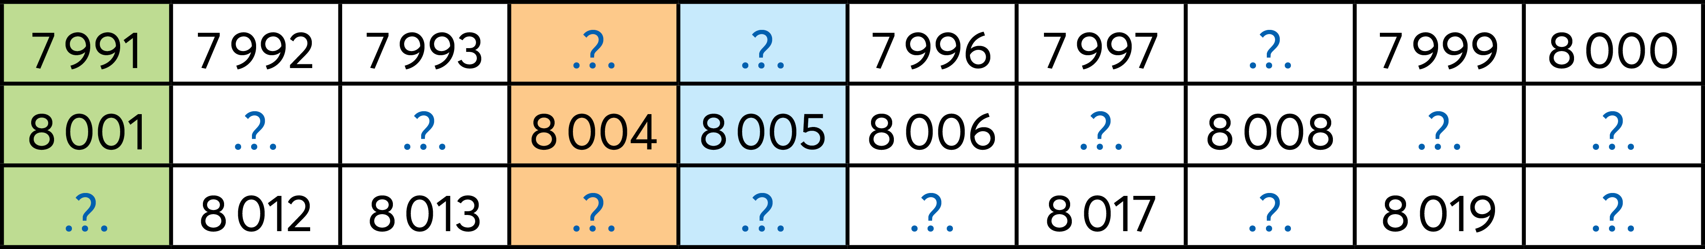
1
Tìm các số còn thiếu rồi đọc các số trong bảng.
7 994
7 995
7 998
8 002
8 003
8 007
8 009
8 010
8 011
8 014
8 015
8 016
8 018
8 020
Notes:
Chúng mình cùng chung tay làm cho khi vườn này trở nên tươi đẹp hơn nhé!

Slide 10
2
Viết số?
a) Chín nghìn tám trăm bốn mươi lăm.
b) Bảy nghìn sáu trăm linh một.
c) Bảy nghìn không trăm sáu mươi mốt.
9 845
7 601
7 061
Notes:
Chúng mình cùng chung tay làm cho khi vườn này trở nên tươi đẹp hơn nhé!

Slide 11
4
Viết các tổng thành số.
a) 5 000 + 400 + 30 + 6
= 5 436
b) 7 000 + 500 + 20
= 7 520
= 4 008
c) 4 000 + 8
Notes:
Chúng mình cùng chung tay làm cho khi vườn này trở nên tươi đẹp hơn nhé!

Slide 12
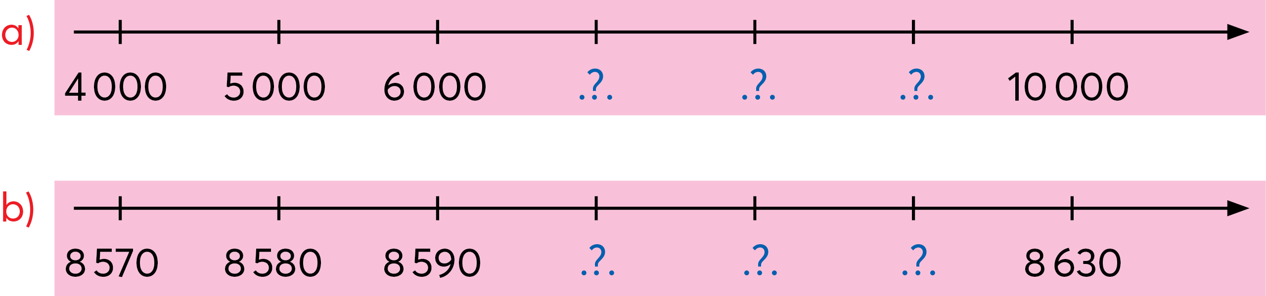
5
Số?
7 000
8 000
9 000
8 600
8 610
8 620
Notes:
Chúng mình cùng chung tay làm cho khi vườn này trở nên tươi đẹp hơn nhé!

Slide 13
KHÁM PHÁ
Notes:
Chúng mình cùng chung tay làm cho khi vườn này trở nên tươi đẹp hơn nhé!

Slide 14

Vịnh Hạ Long là một trong 29 vịnh đẹp nhất thế giới, là di sản thiên nhiên thế giới.
Vịnh Hạ Long có 1 969 hòn đảo lớn, nhỏ.
Notes:
Chúng mình cùng chung tay làm cho khi vườn này trở nên tươi đẹp hơn nhé!

Slide 15
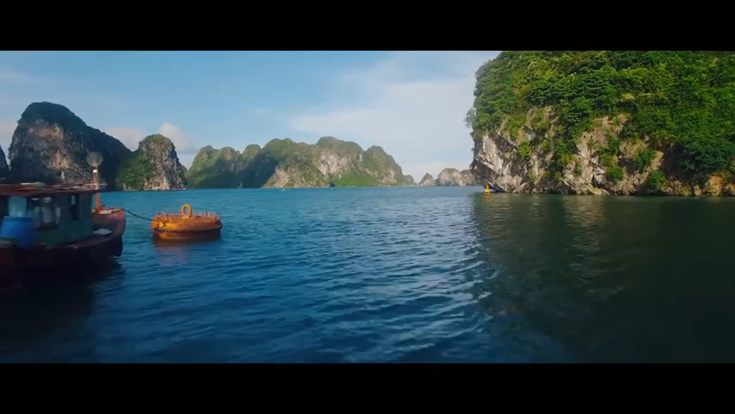

Slide 16
VẬN DỤNG
Notes:
Chúng mình cùng chung tay làm cho khi vườn này trở nên tươi đẹp hơn nhé!

Slide 17
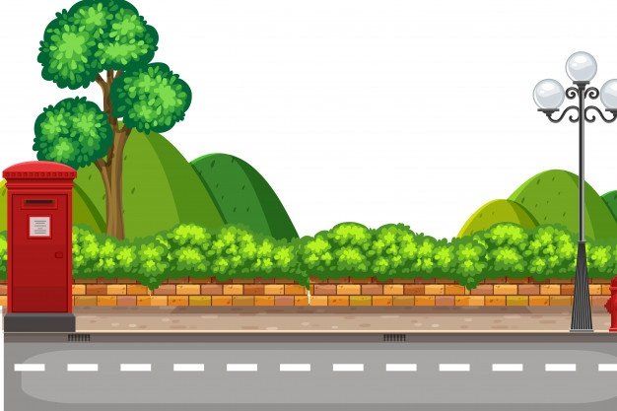






CHIM ĐƯA THƯ

Slide 18






4000 + 9
4000 + 90
4000 + 900
4000+ 900 + 9
4 009
4 090
4 900
4 909

Slide 19
TẠM BIỆT
VÀ
HẸN GẶP LẠI

